Slide 1
Уроки вежливости от детей группы «Семицветик»

Slide 2
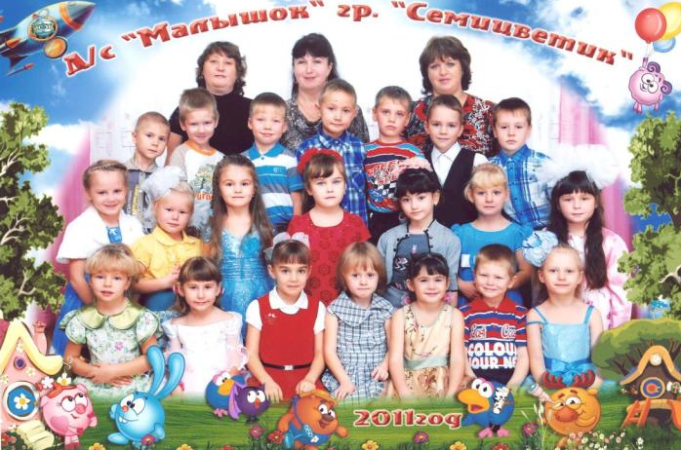
Есть на свете детский сад, В этот сад идти я рад. Здесь и летом и зимой Все друзья мои со мной.

Slide 3
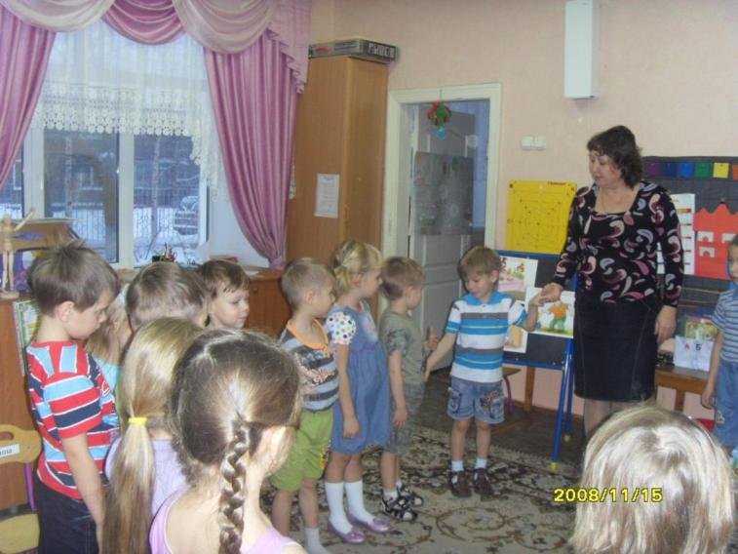
Утреннее приветствие детей «Ты – мой друг, я – твой друг»

Slide 4
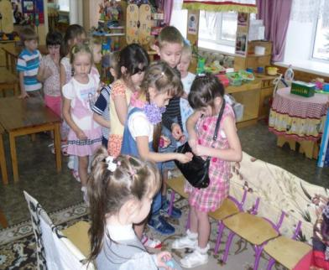
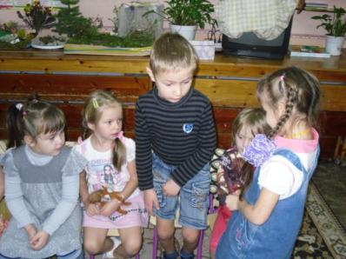
Вежливых слов не одно и не два,
Помни и знай эти чудо-слова:
Доброе утро
Добрый день
До свидания
Здравствуйте
Извините
Пожалуйста
Приятного аппетита
Простите
Спасибо

Slide 5
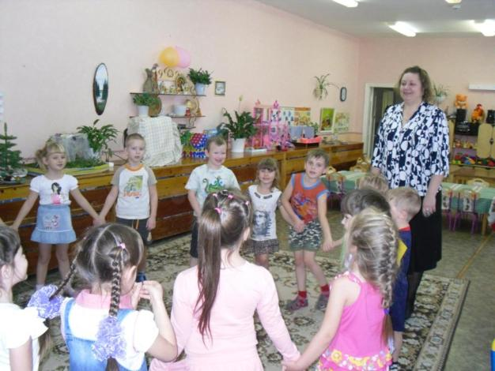
Старшему,
если встречаемся с ним
первыми
«Здравствуйте!»
мы говорим

Slide 6
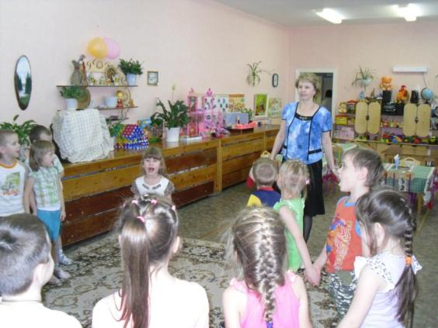
Нам повторять
Весь день не лень
При каждой встрече:
«Добрый день!»

Slide 7
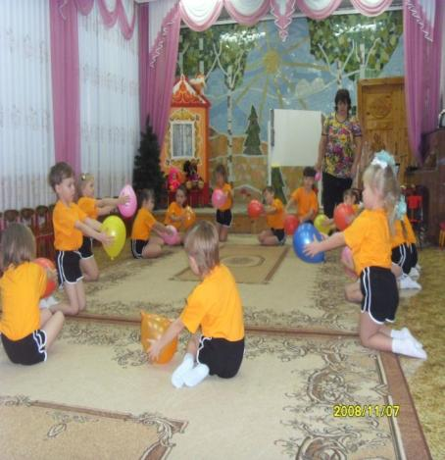
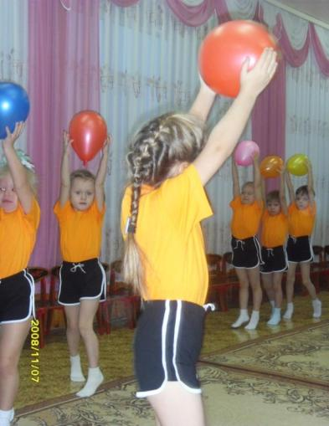
Занимаясь эти делом,
Станешь сильным, ловким, смелым

Slide 8
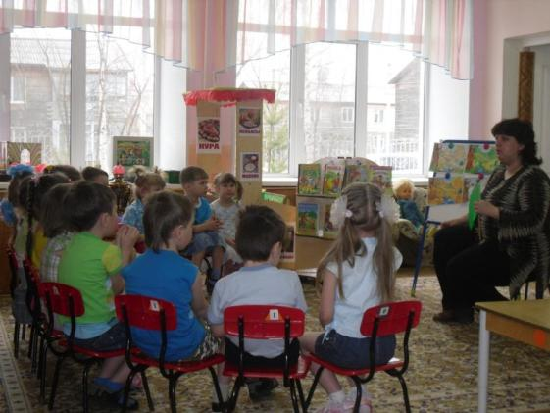
На занятиях не болтай,
Как заморский попугай,
А сиди на стуле стройно
И веди себя достойно

Slide 9
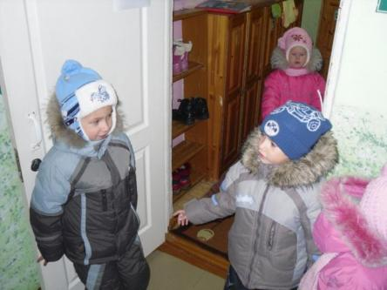
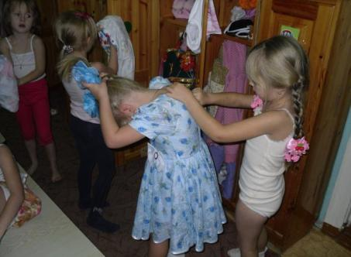
Всем помощникам своим
говорим
Благодарим

Slide 10
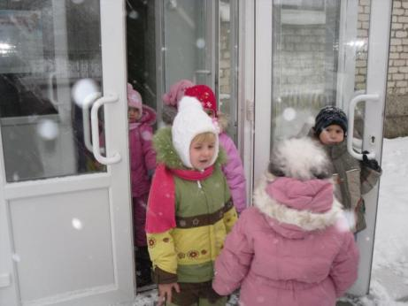
Волшебные слова
Немало для нас
Чудесного сделать могли бы,
Но больше чудес совершает в сто раз
Волшебное слово
Спасибо

Slide 11
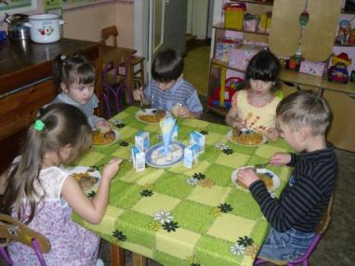
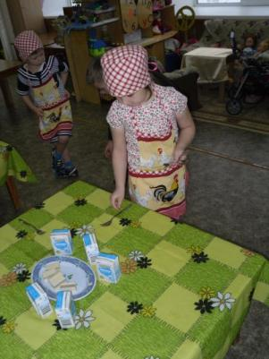
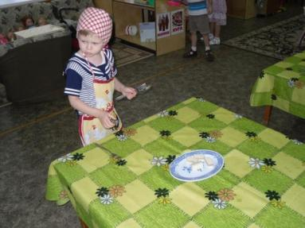
Пора за стол.
Все для еды накрыто.
Приятного желаем аппетита!

Slide 12
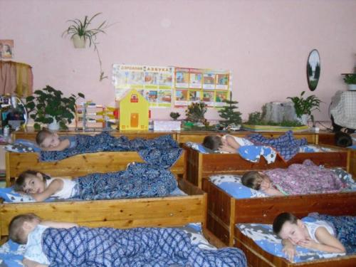
Полдень, спать
ты очень хочешь
Всем скажи:
«Спокойного дня!»

Slide 13
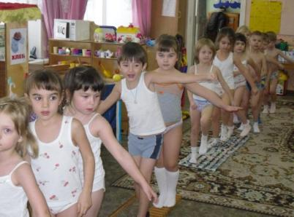
Как проснулся, так вставай – Лени волю не давай!

Slide 14
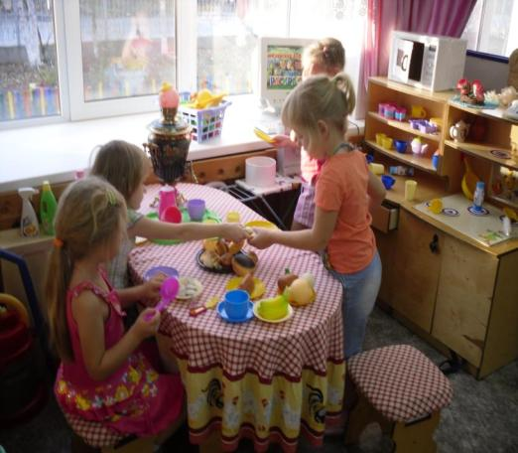
Если кончили играть,
Пора игрушки убирать.
Ты расставь их всем на диво
Очень быстро и красиво!

Slide 15
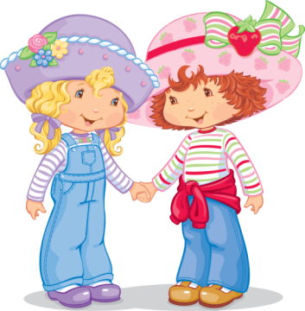
«До свиданья!»
На прощанье говорим;
О том и речь,
Что еще нас
Ждут свиданья,
Много-много
Новых встреч!

Slide 16
Спасибо за внимание!

